Slide 1
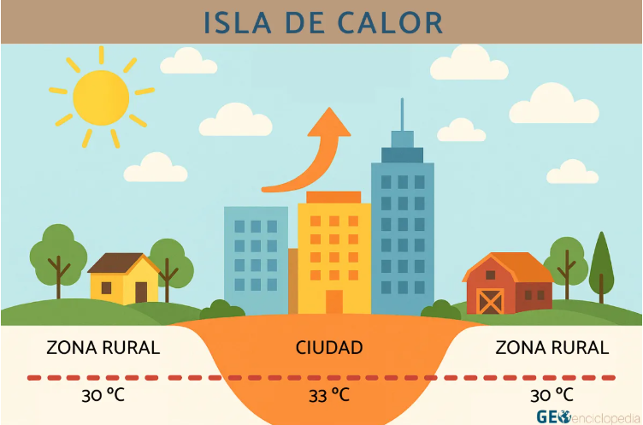

Análisis espacial de la Isla de Calor Urbana en Medellín
Análisis de puntos y áreas
Manuela Zuluaga Sánchez - Ingeniera Forestal
Maestría en Medio Ambiente y Desarrollo
Análisis Geoespacial
2026 - 01

Slide 2
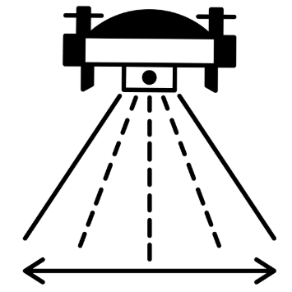
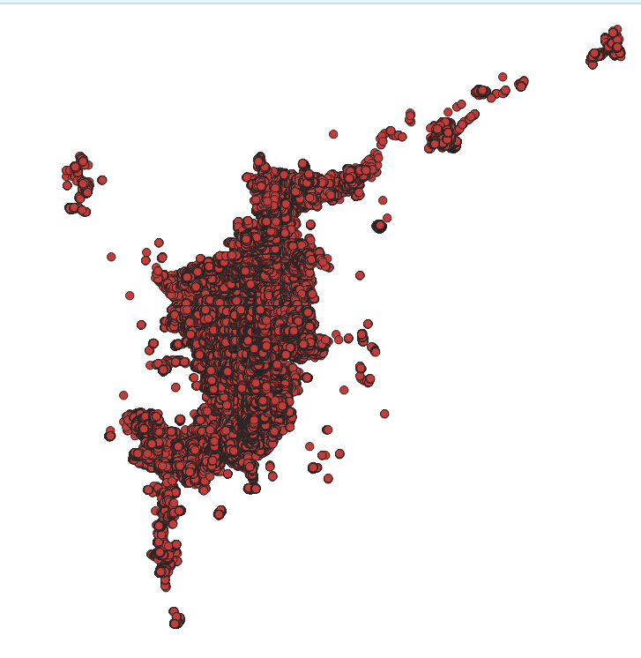
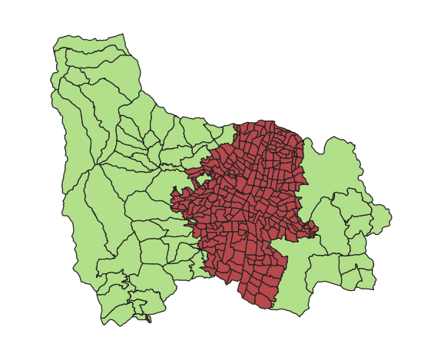
Fuentes de datos
Imágenes Landsat 8-9
23 registros (2013-2026)
Cartografía AMVA
Geodatabase municipios Área Metropolitana
Registro de árboles urbanos
Metadatos árboles SAU

Slide 3
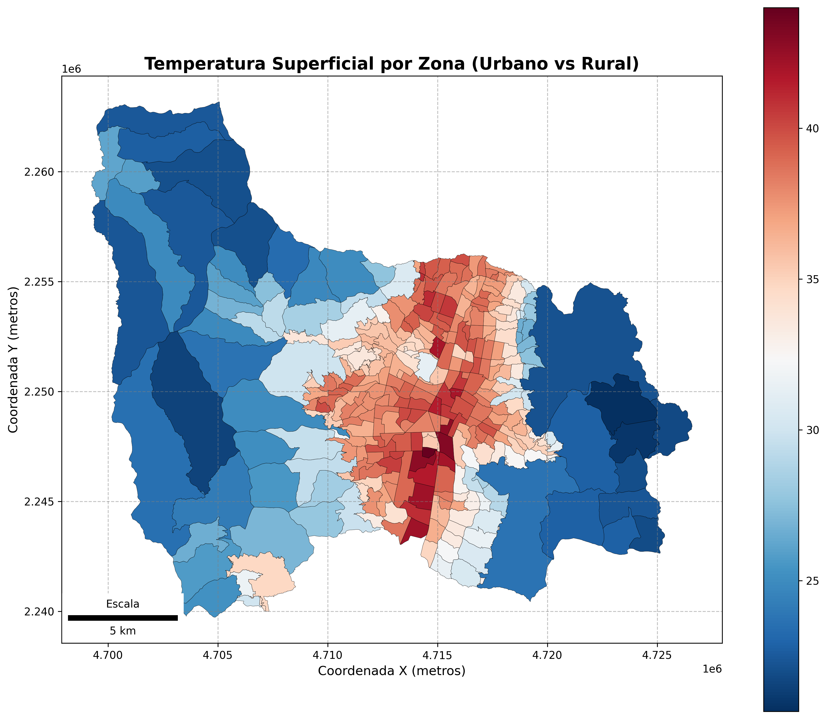
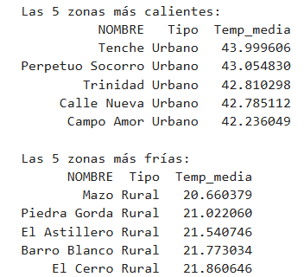

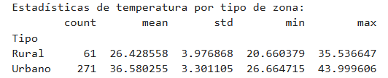
Análisis exploratorio inicial

Slide 4
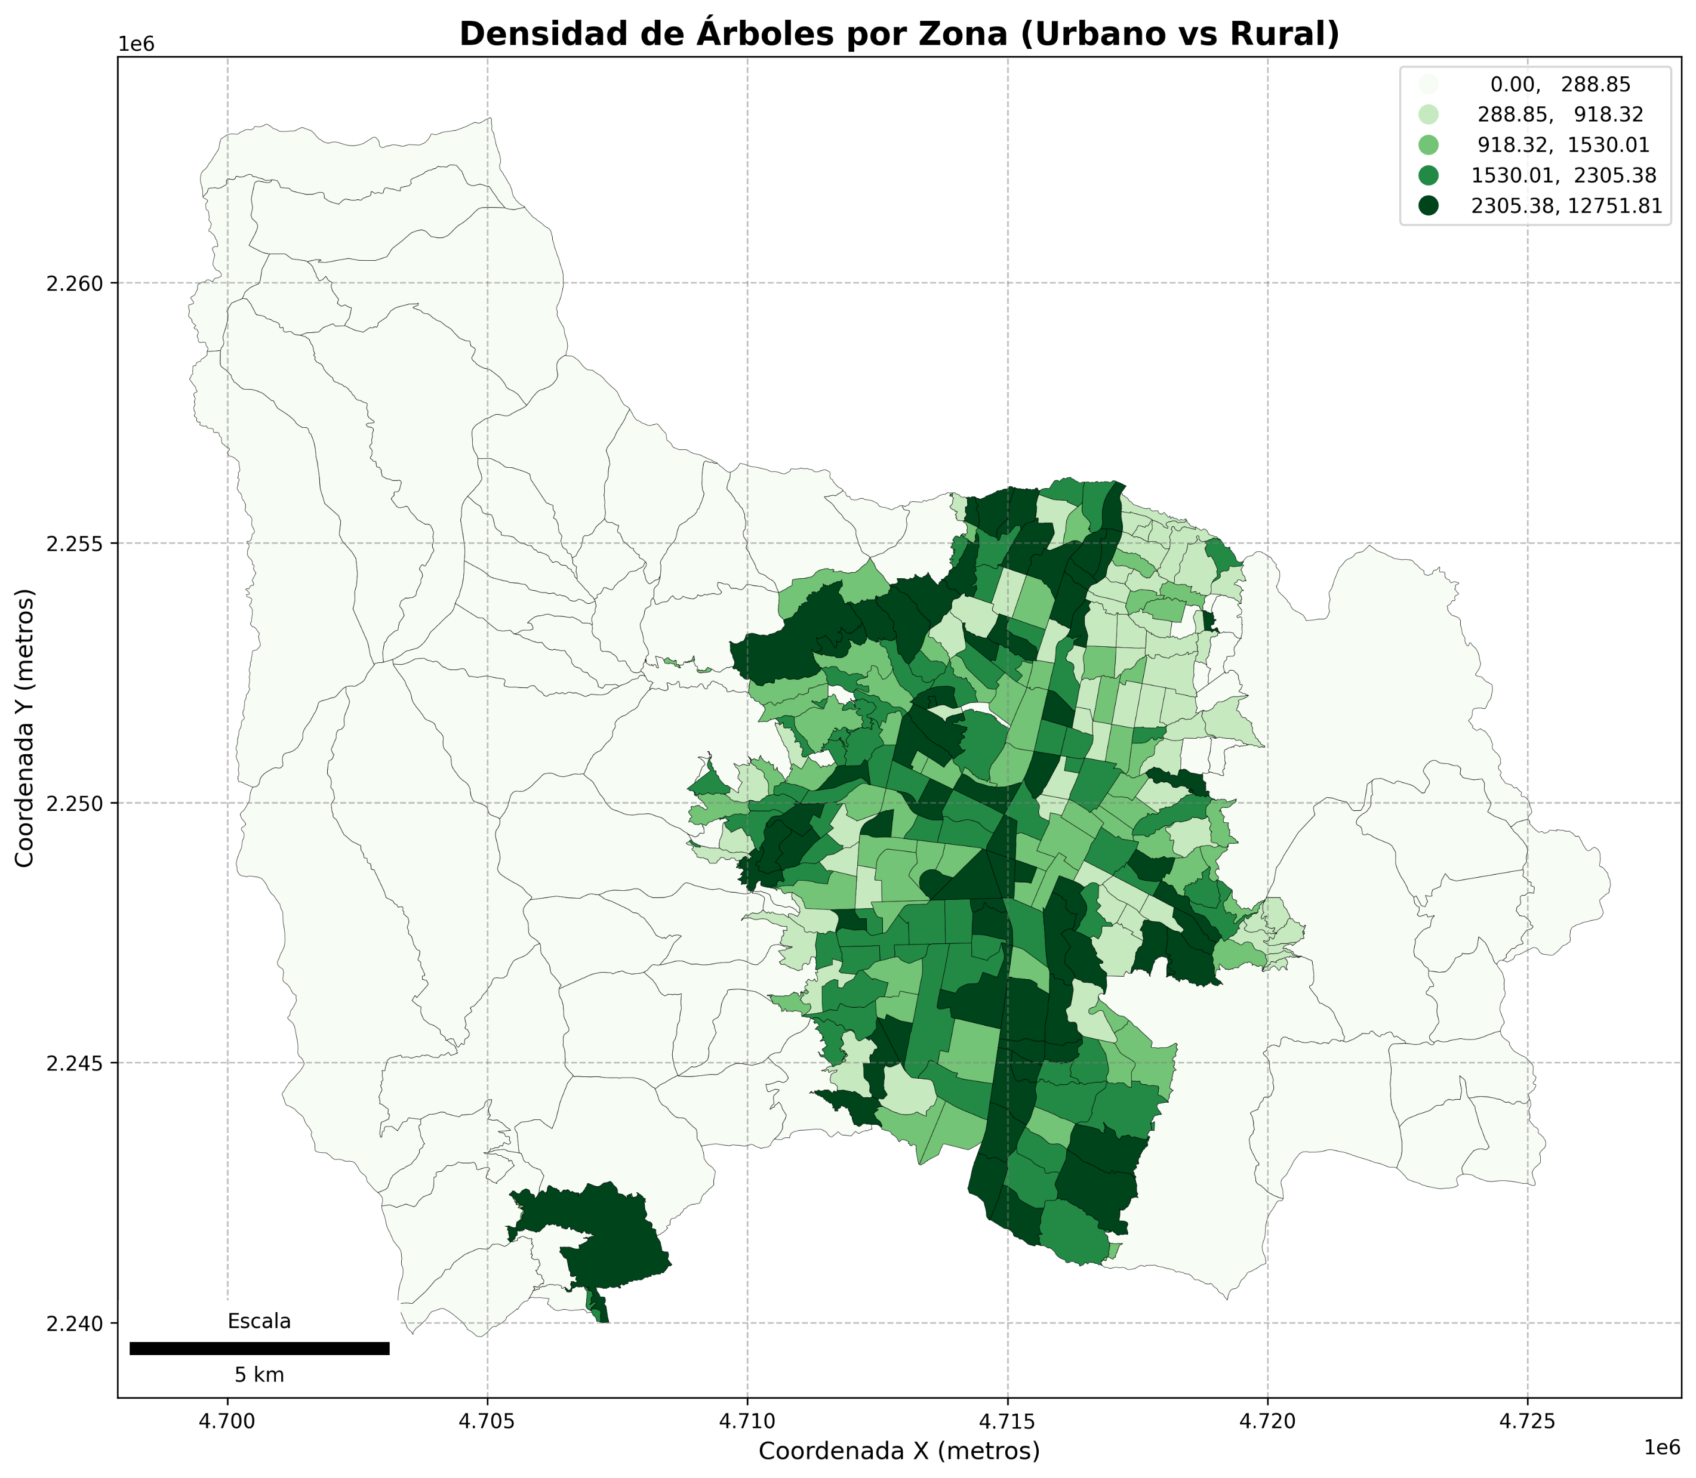

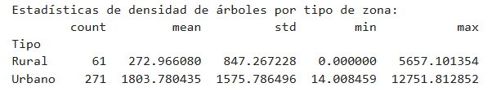
Análisis exploratorio inicial

Slide 5
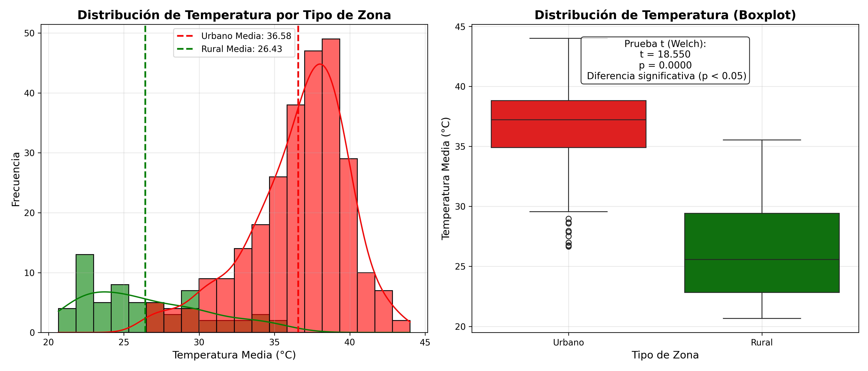
Análisis exploratorio inicial

Slide 6
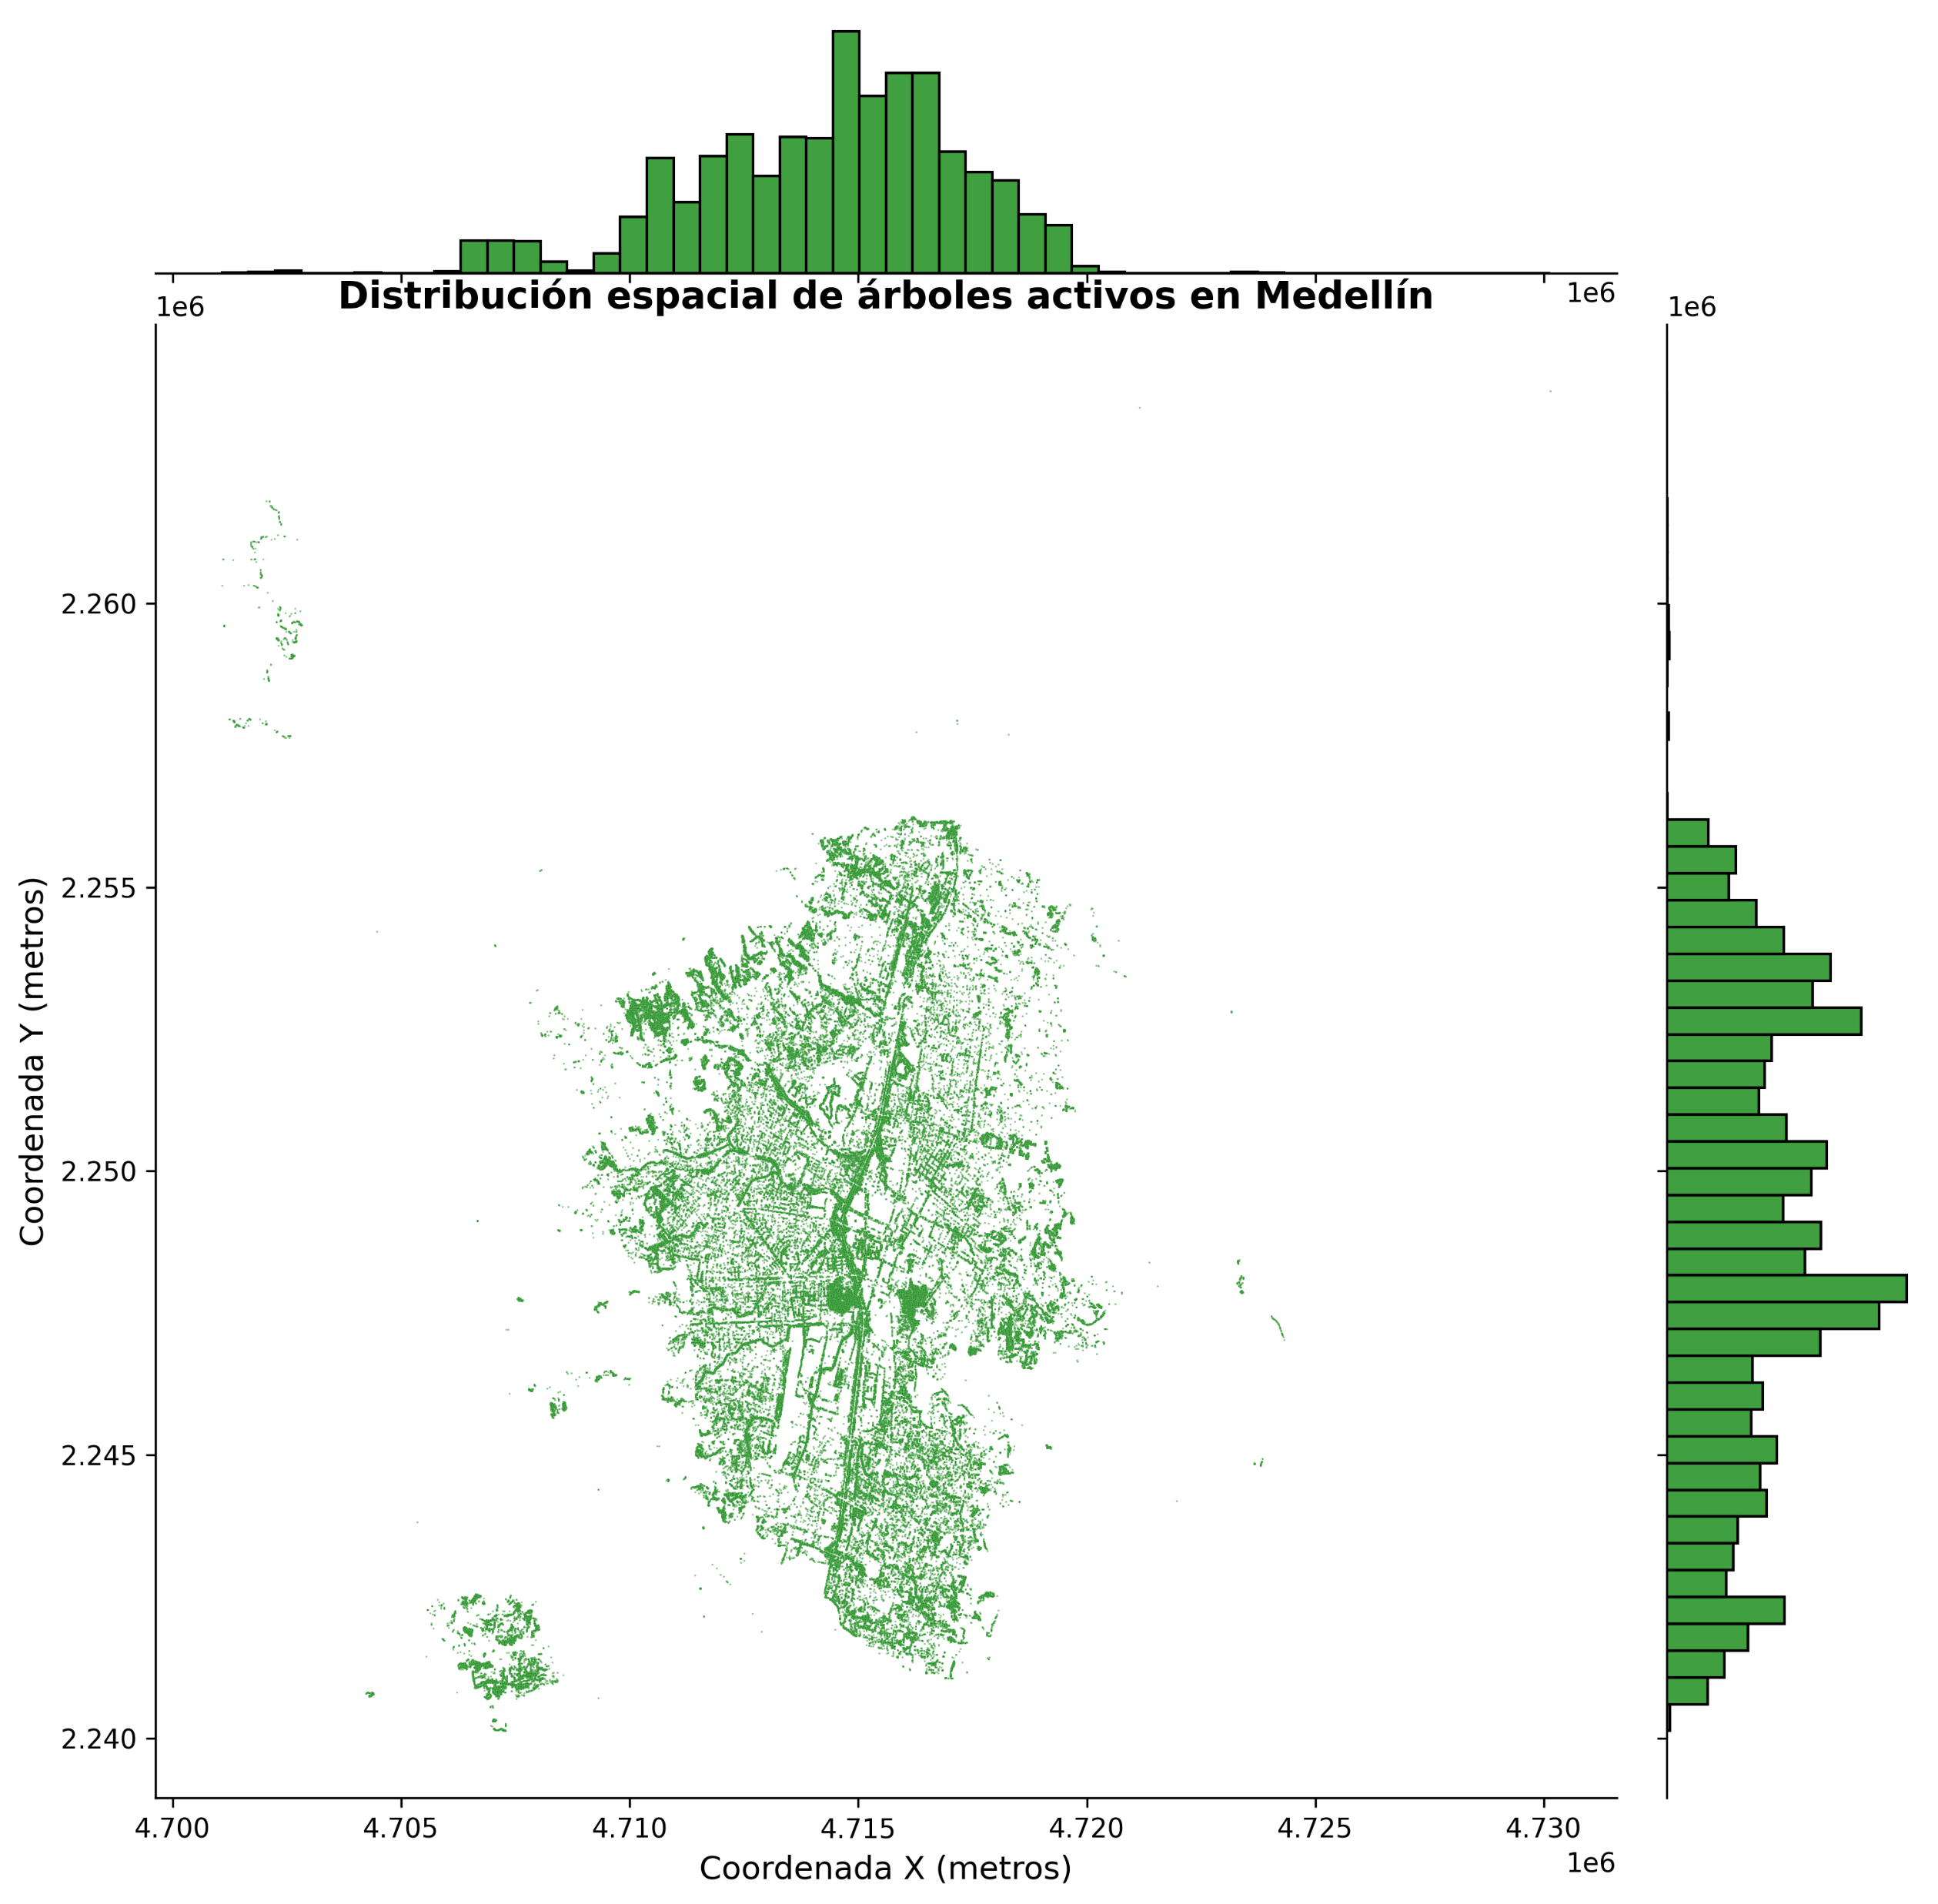
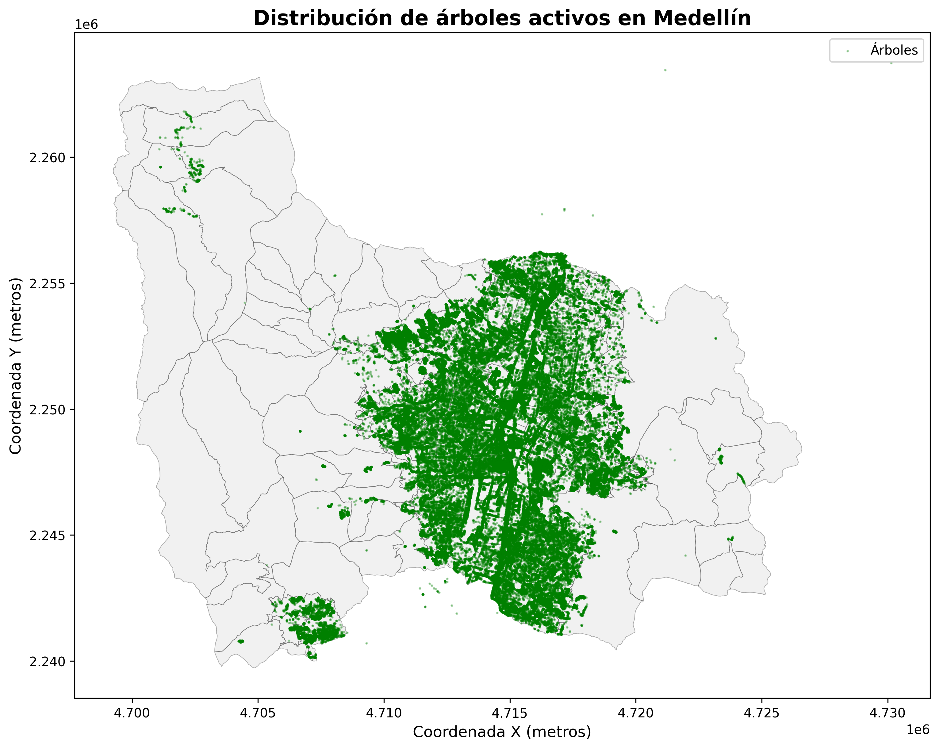
Patrones de puntos

Slide 7
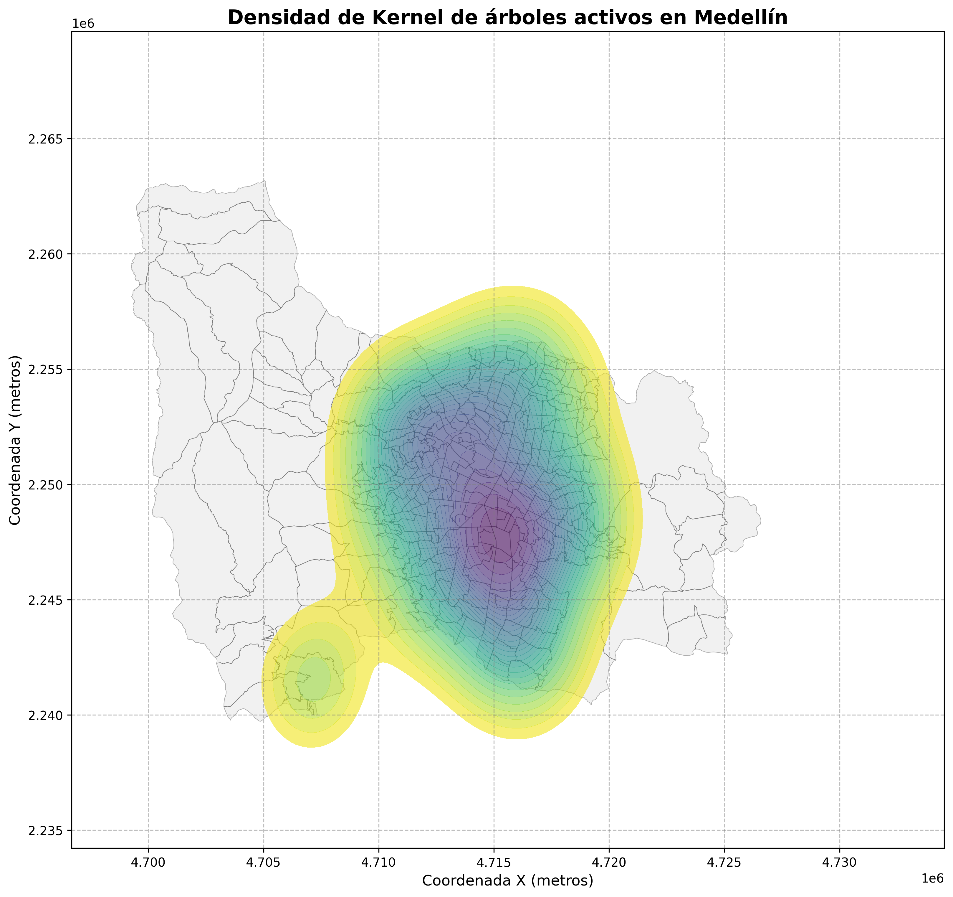
Densidad de Kernel (KDE)
Ancho de banda: 500m
Los árboles están concentrados en el centro de la ciudad
Zonas residenciales y parques

Slide 8
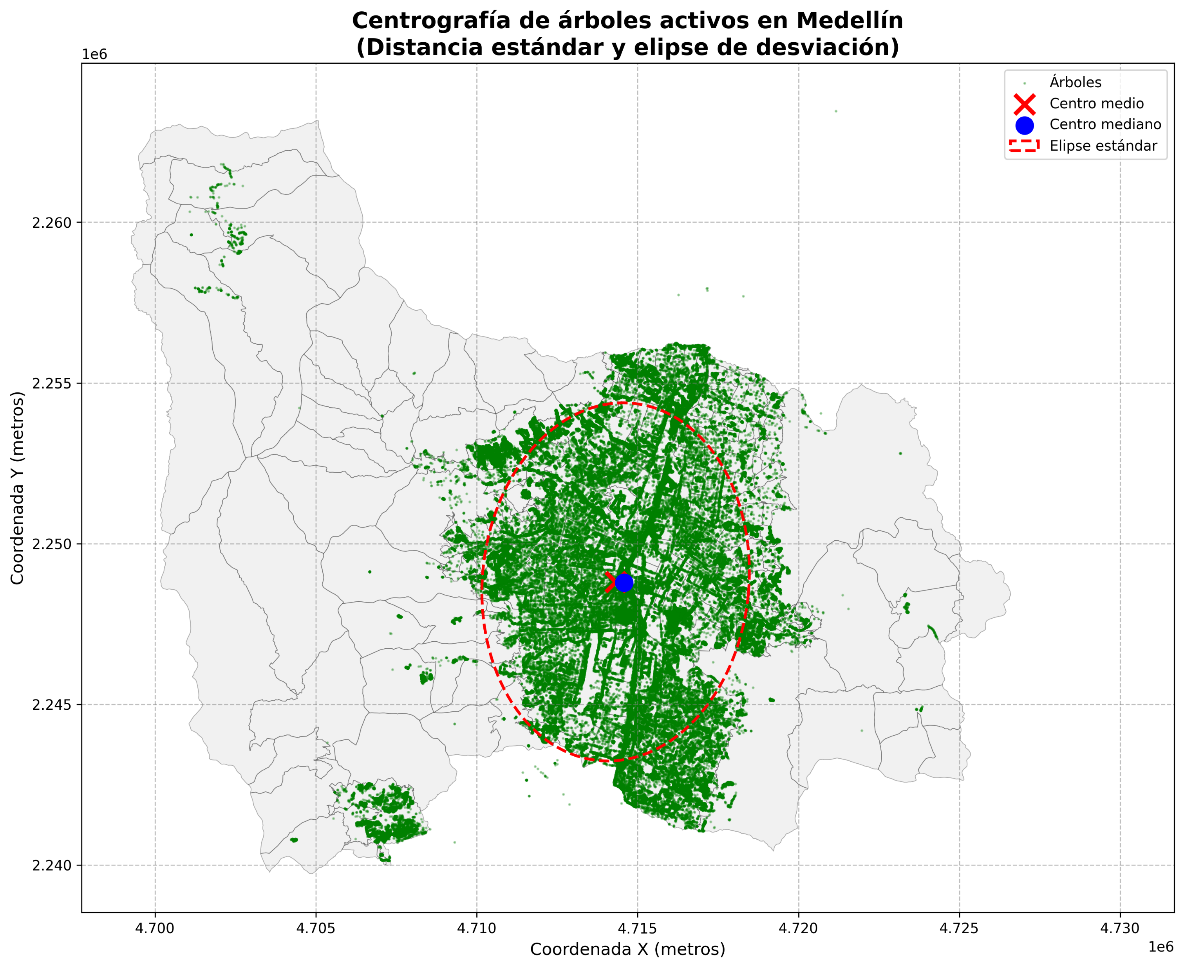
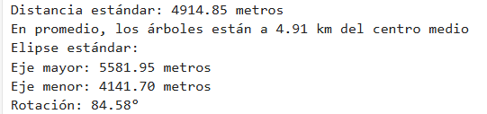
Distancia estándar
Notes:
La distribución refleja la estructura urbana de la ciudad, la distribución es semitrica y no tiene sesgos extremos

Slide 9
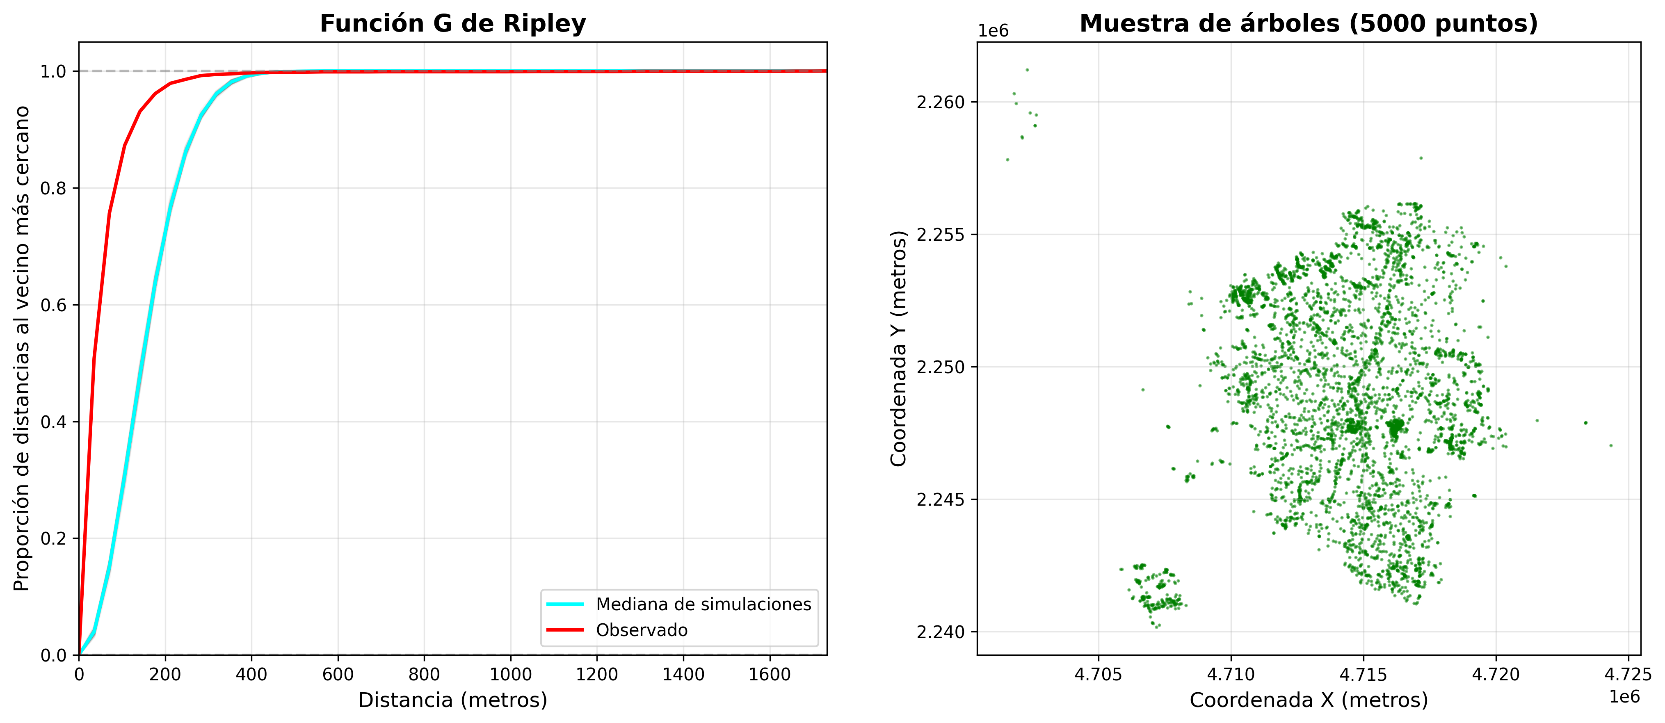
Funciones de Ripley
Significativamente agrupados
Notes:
Los árboles en Medellín están SIGNIFICATIVAMENTE AGRUPADOS. Esto significa que los árboles no están distribuidos uniformemente por la ciudad, sino que se concentran en áreas específicas (parques, avenidas, zonas verdes, etc.).
No es una distribución completamente aleatoria

Slide 10
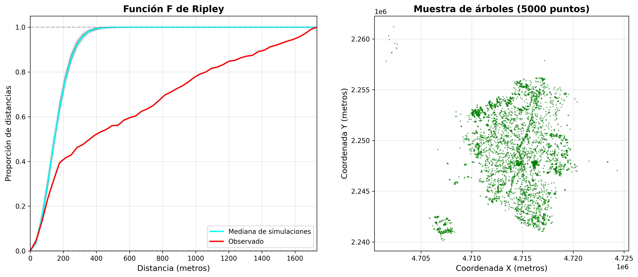
Funciones de Ripley
Más concentrados de lo que se esperaría en un patrón aleatorio
Notes:
Los árboles en Medellín ocupan el espacio de manera más concentrada de lo que se esperaría en un patrón aleatorio. Esto confirma el agrupamiento: hay áreas con alta densidad de árboles y áreas con muy pocos (o ningún) árbol.

Slide 11
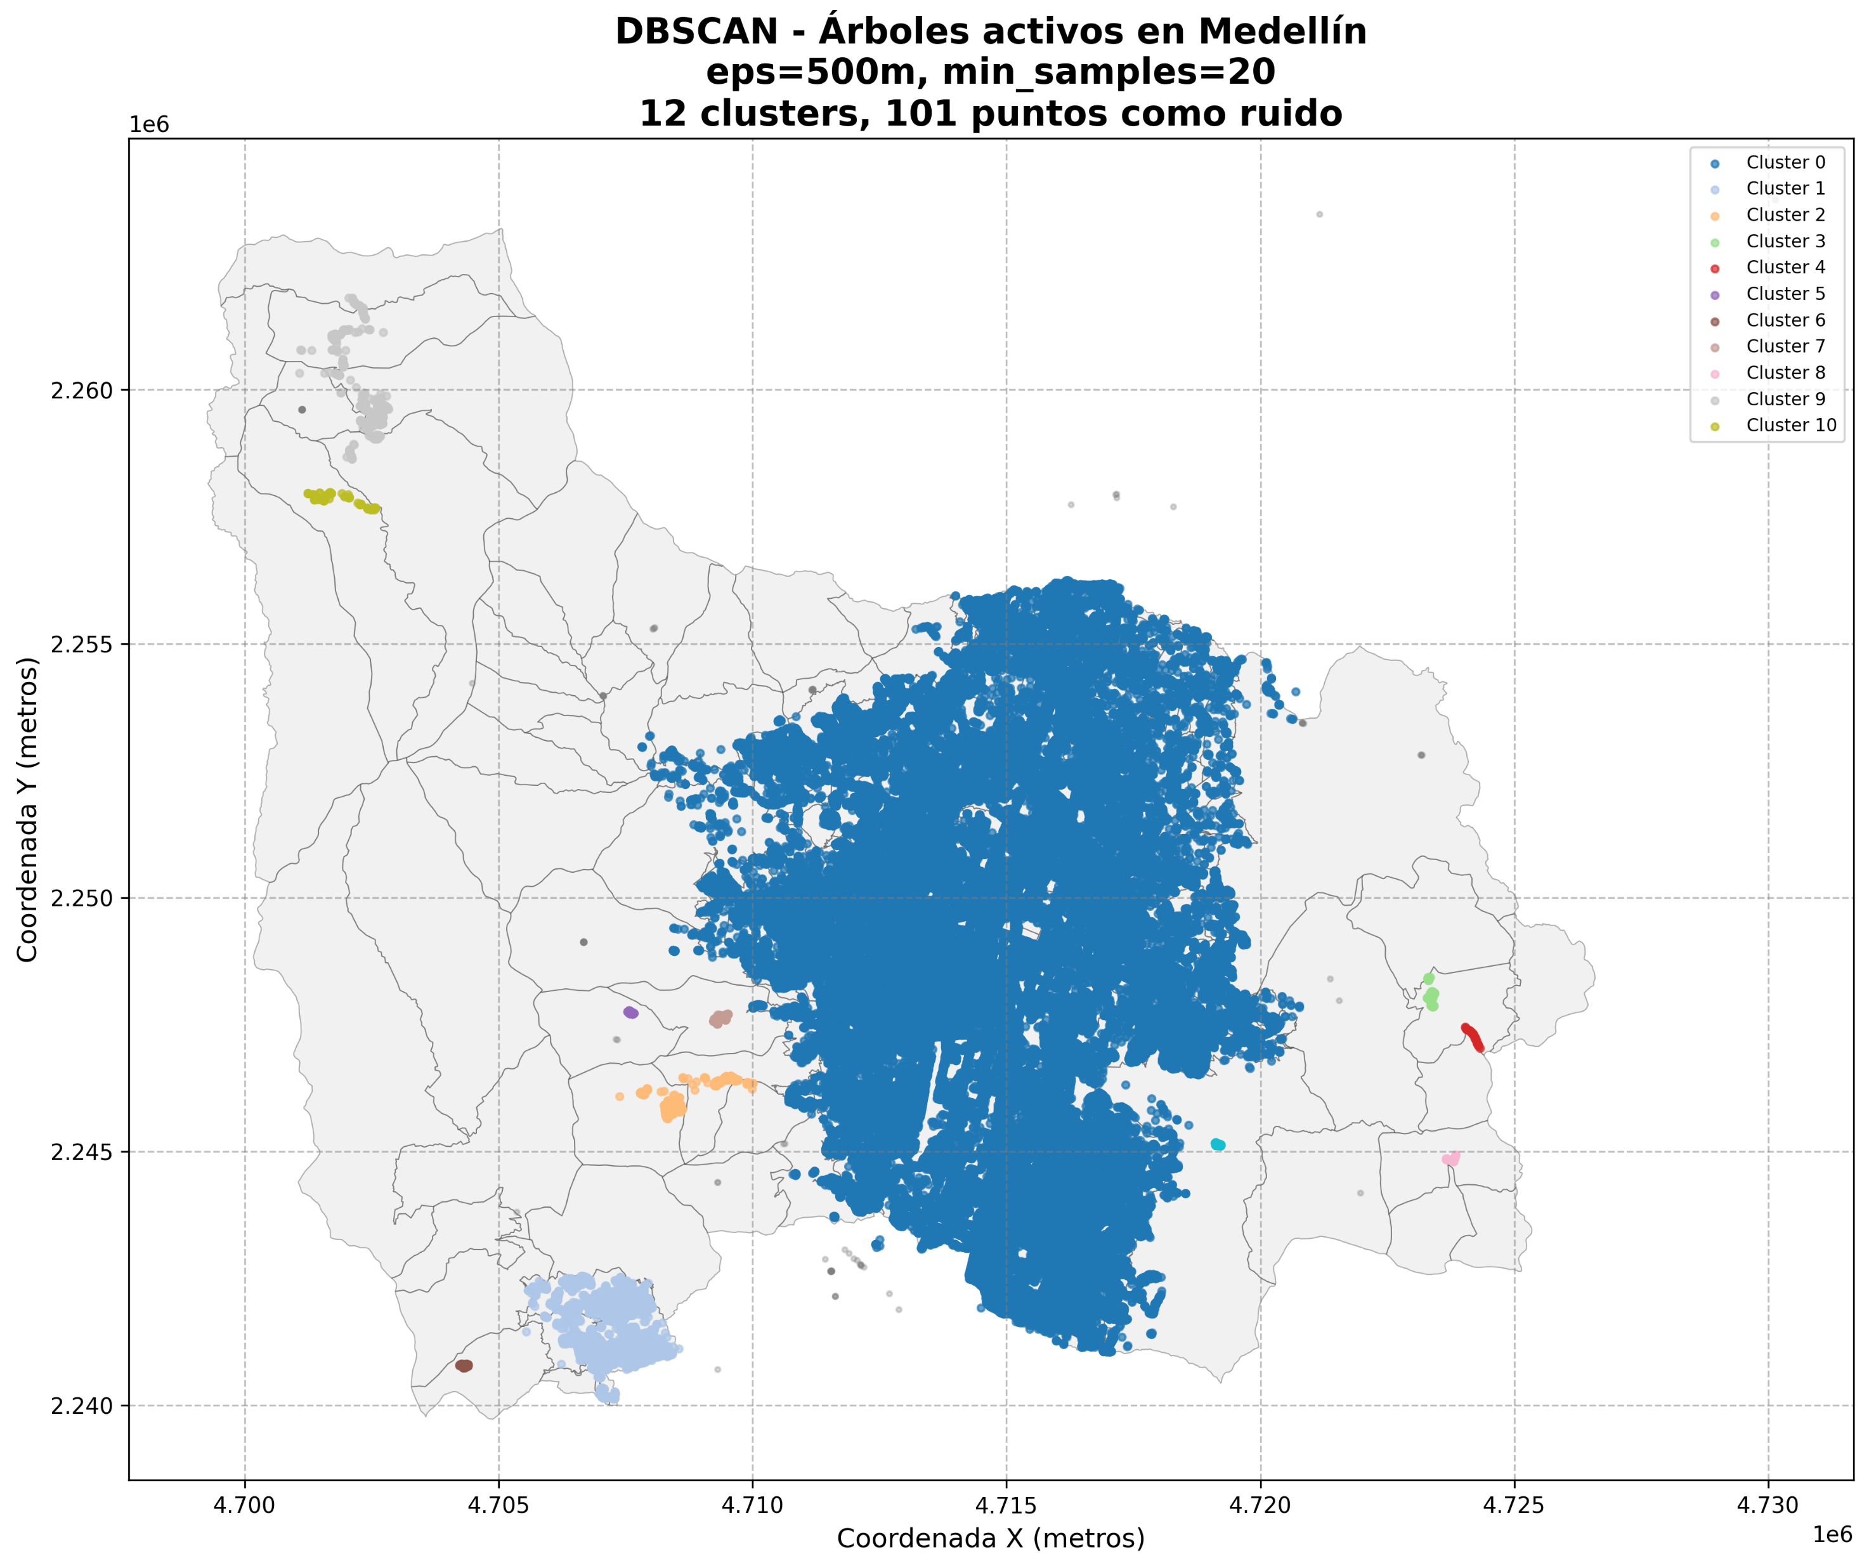
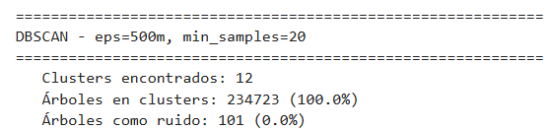
DBSCAN
No hay dispersión al azar

Slide 12
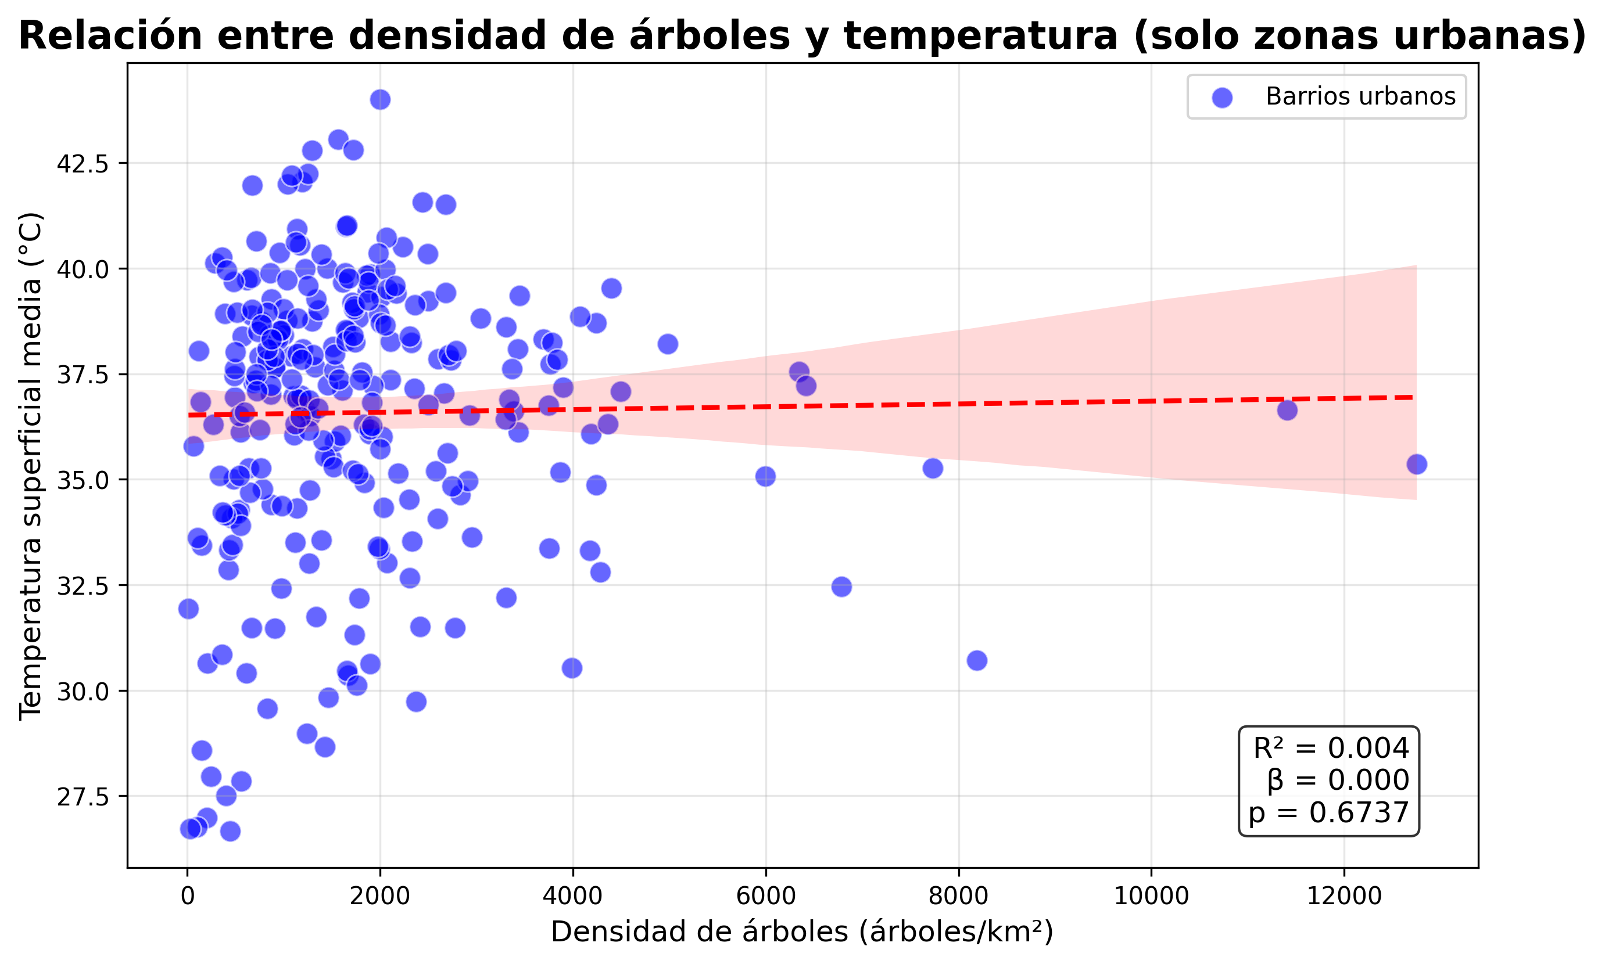
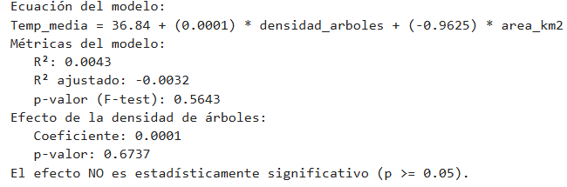
Modelo Gaussiano

Slide 13
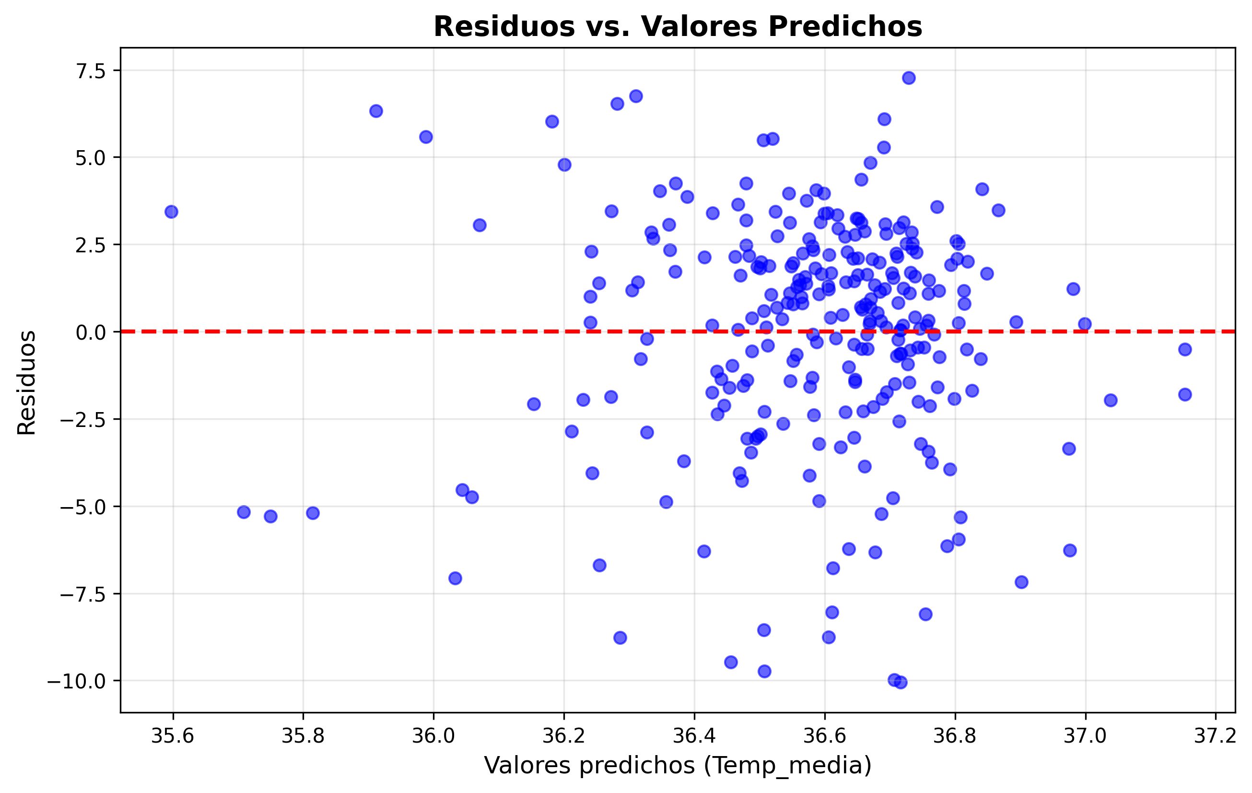
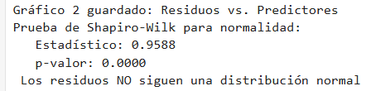
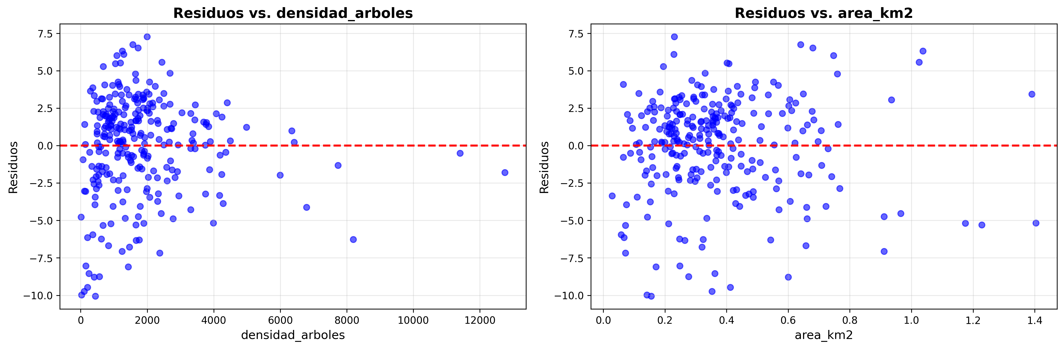
Distribución de los residuales

Slide 14
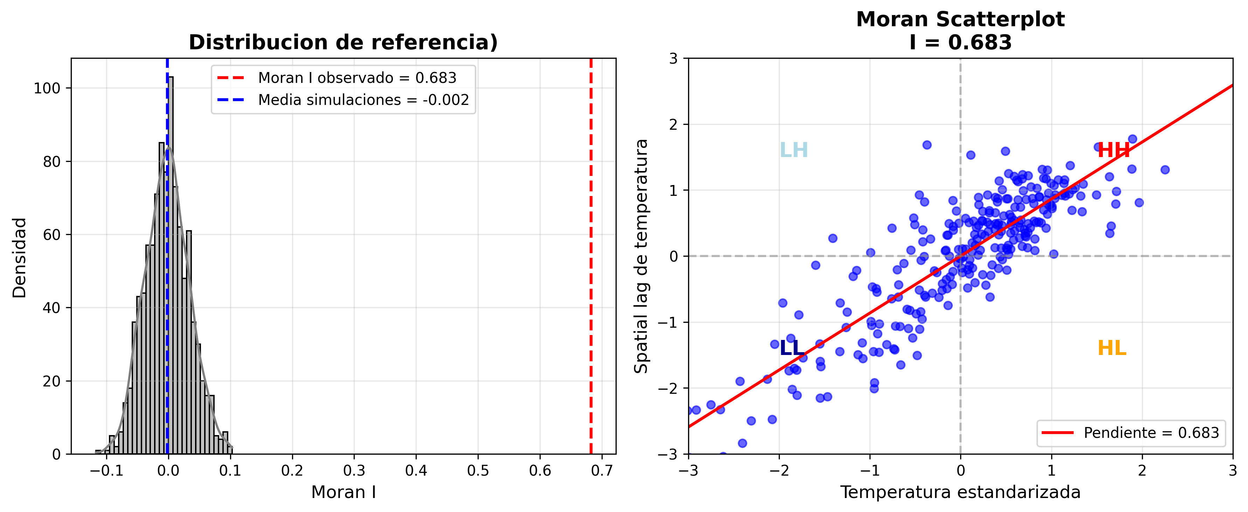
Índice de Moran (Matríz especial de pesos Queen)
Autocorrelación espacial positiva y significativa
Notes:
La distribución no es al azar, las zonas calientes se agrupan con las zonas calientes y las zonas frías se agrupan con las zonas frias

Slide 15
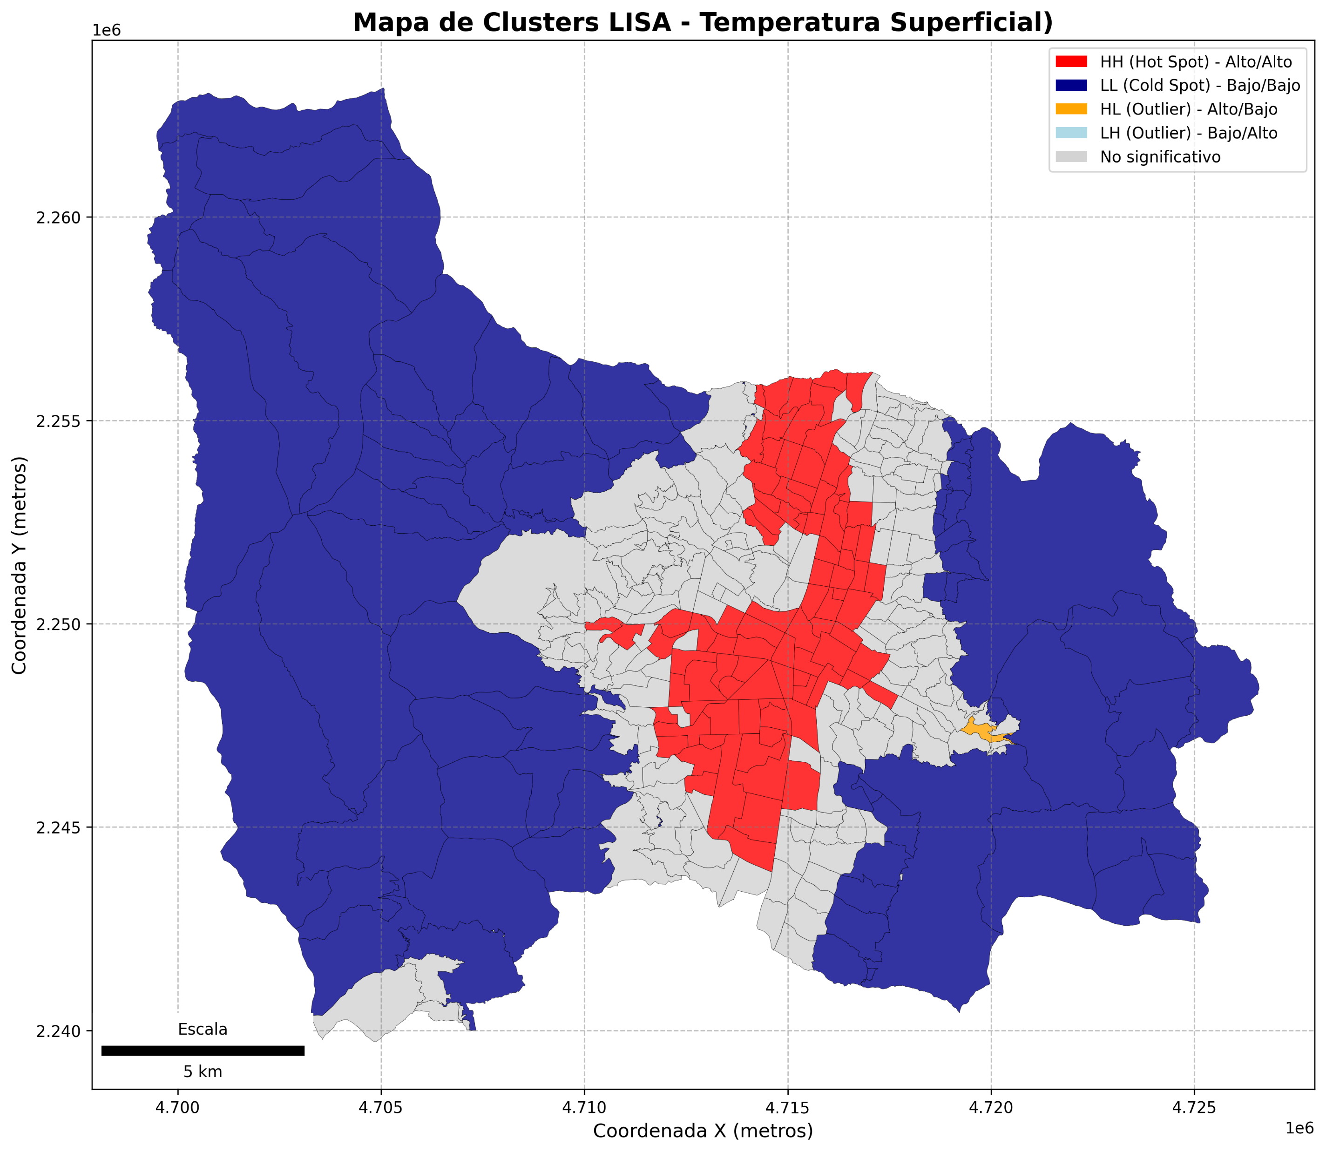
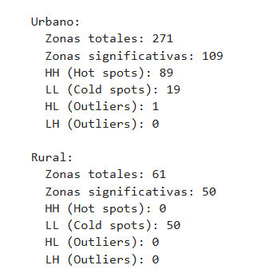
Cluster LISA

Slide 16
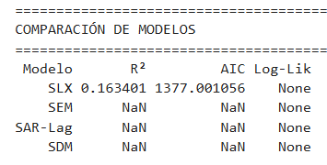
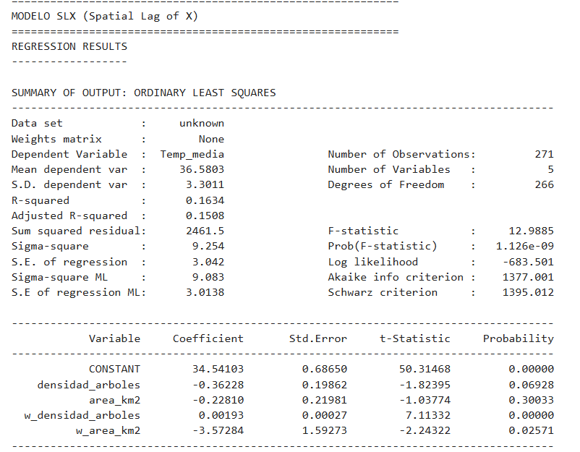
Modelos SAR
Densidad de árboles vecinos: Aumento de la temperatura local
Área de los barrios vecinos: Efecto negativo sobre la temperatura local
Notes:
El único que convergió La dependencia espacial en los datos de temperatura es muy fuerte

Slide 17
Conclusiones
Hay una diferencia significativa entre las temperaturas urbanas y rurales.
No se encontró una correlación significativa entre la densidad de árboles y la temperatura superficial.
Incluir otras variables que le puedan dar más peso al modelo.

